Slide 1
Balanceador de carga - servidores web
Proyecto final - Servicios Telemáticos Team Rocket

Slide 2
contenido
01
02
03
EXPOSITORES
OBJETIVOS
EL PROYECTO
integrantes del equipo
Estructura, configuraciones, tecnologías utilizadas
Objetivos a alcanzar del proyecto

Slide 3
contenido
04
05
06
pruebas
conclusiones
referencias
Configuración y resultados de las pruebas con JMeter.
Conclusiones sobre el proyecto.
Apoyo teórico para desarrollar el proyecto.

Slide 4




EXPOSITORES
JUAN ESTEBAN ALARCÓN
JUAN DIEGO CAICEDO
CRISTIAN AGREDO
ESTEBAN SARDI
2185757
2181254
2180459
2185497

Slide 5
01
objetivos
Objetivos a alcanzar al desarrollar el proyecto.

Slide 6
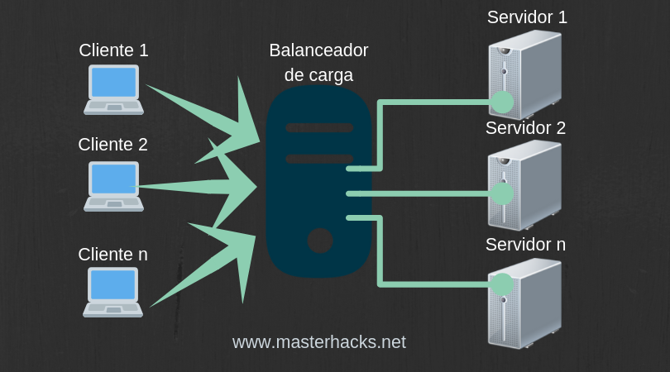
Objetivo del proyecto
implementar un clúster de servidores web con balanceo de carga.

Slide 7
02
EL PROYECTO
Estructura, configuraciones, tecnologías utilizadas.

Slide 8
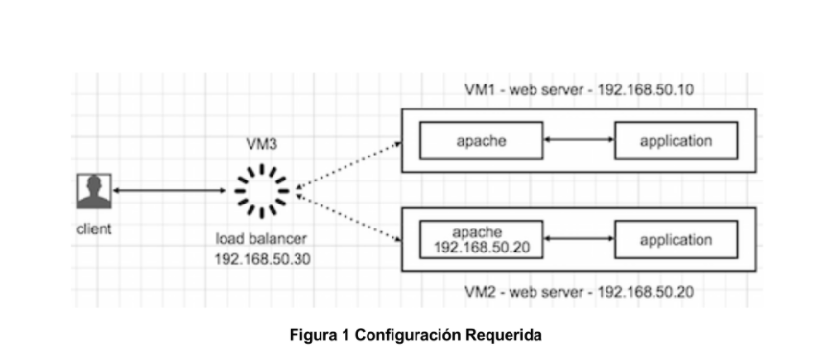
Estructura
Se requiere implementar un clúster de servidores web con balanceo de carga. El balanceador de carga funcionará como Frontend del servidor web. Cada vez que se envíe una petición al balanceador de carga, éste se encargará de redirigir la
petición a uno de los servidores del clúster. Dichos servidores alojan los recursos necesarios para resolver las peticiones.

Slide 9
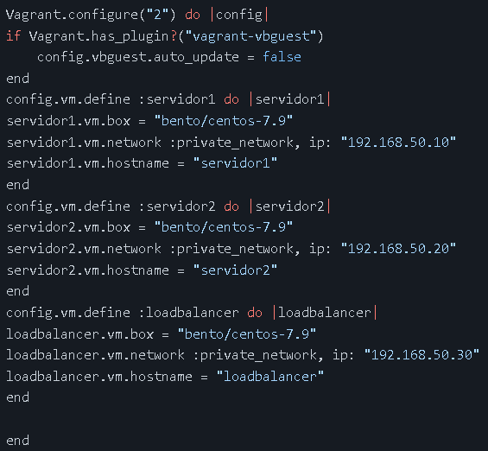
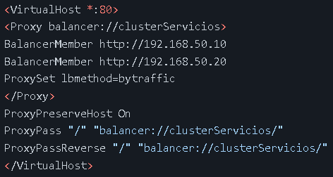



configuraciones

Slide 10




TECNOLOGÍAS UTILIZADAS
Centos 7.9
JMeter
Apache mod_proxy

Slide 11
03
pruebas
Configuración de las pruebas

Slide 12
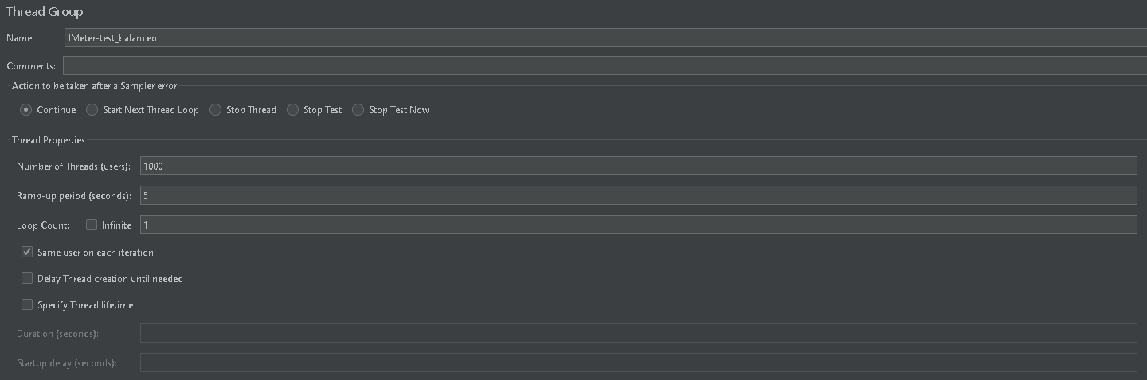
Apache jmeter

Slide 13
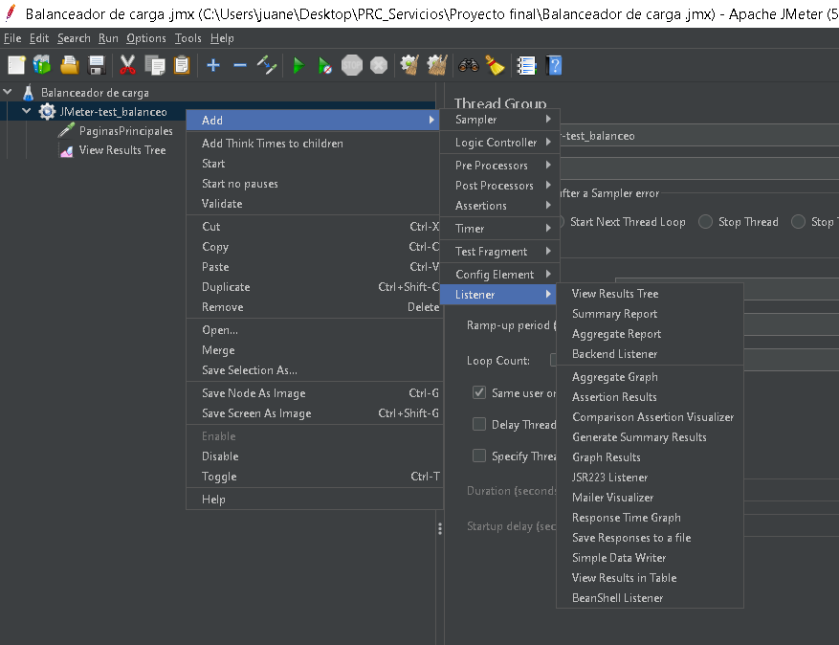
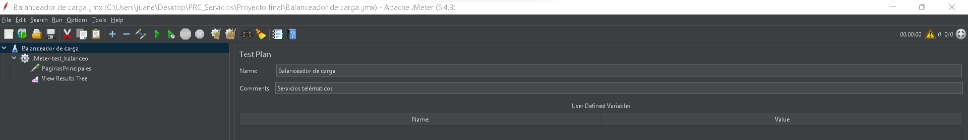
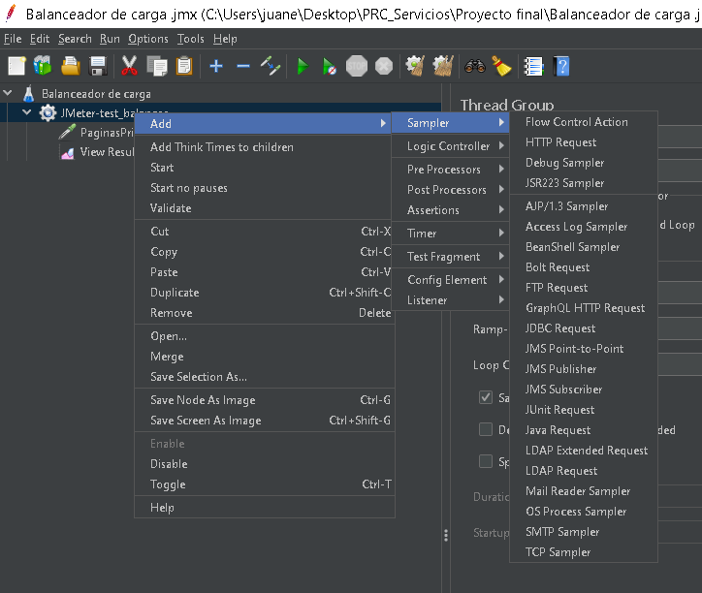
APACHE JMETER

Slide 14
04
conclusión
Conclusiones sobre el proyecto.

Slide 15
CONCLUSIÓN
Fue una experiencia enriquecedora, aplicamos en su totalidad los conocimientos adquiridos durante el curso y consideramos que son útiles para nuestra vida profesional. Fueron retos interesantes que pudimos resolver trabajando en equipo.

Slide 16

¡GRACIAS!
¿Preguntas?
juan_esteban.alarcon@uao.edu.co juan_diego.caicedo@uao.edu.co cristian.agredo@uao.edu.co esteban.sardi@uao.edu.co

Slide 17
REFERENCIAS
Gaba, I. (2022, 14 febrero). How to Download and Install JMeter for Windows. Simplilearn.Com. Recuperado 12 de abril de 2022, de https://www.simplilearn.com/tutorials/jmeter-tutorial/jmeter-installation
S. (2021, 30 enero). Apache Reverse Proxy configuration: Step by Step. LinuxTechLab. Recuperado 12 de abril de 2022, de https://linuxtechlab.com/apache-as-reverse-proxy-centos-rhel/
Guía de Proxy Inverso - Servidor HTTP Apache Versión 2.5. (s. f.). Apache org. Recuperado 12 de abril de 2022, de https://httpd.apache.org/docs/trunk/es/howto/reverse_proxy.html

